Slide 1
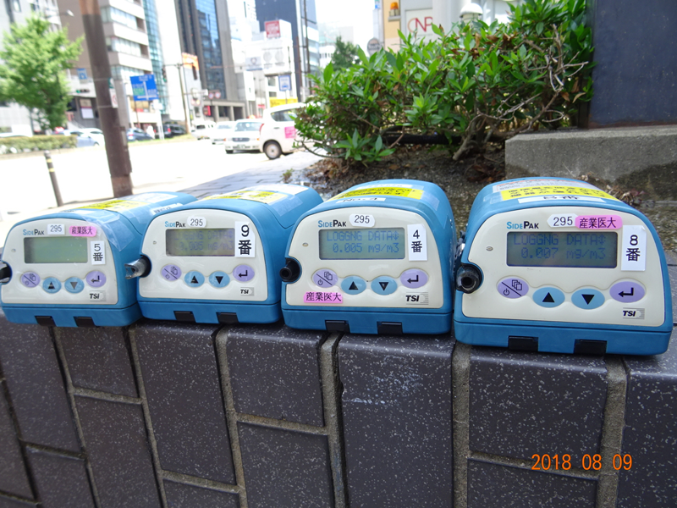
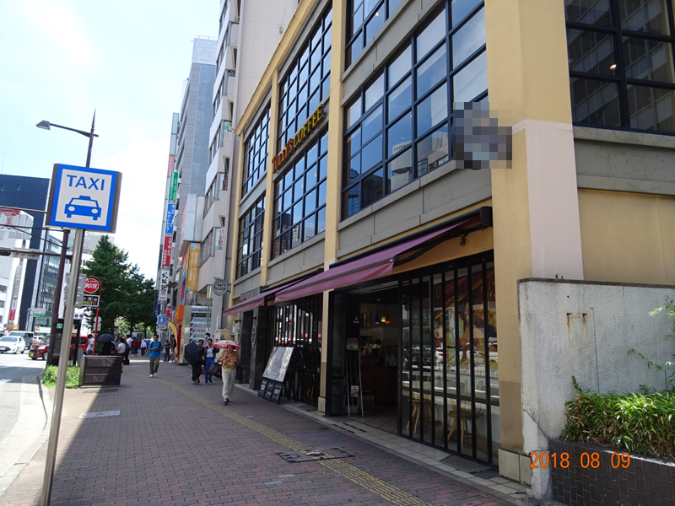
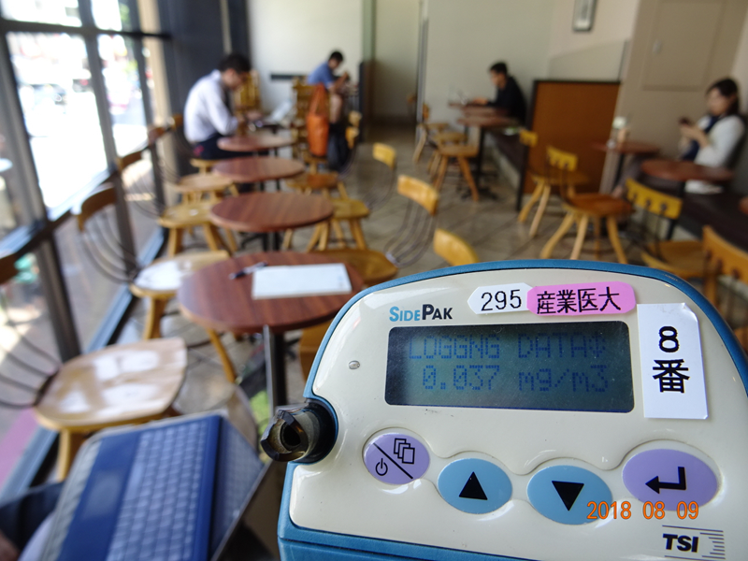
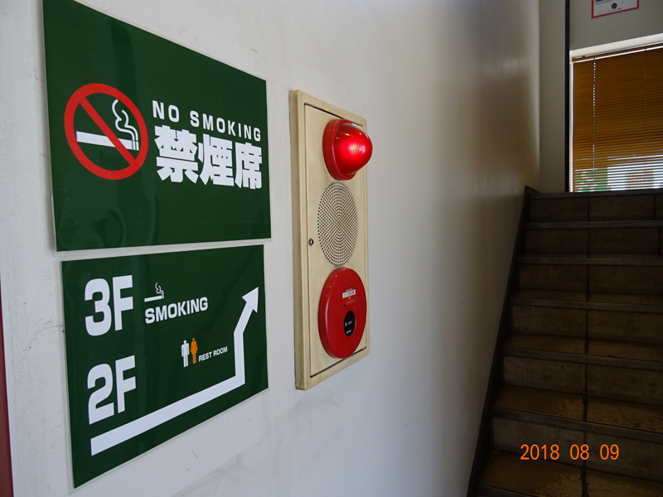
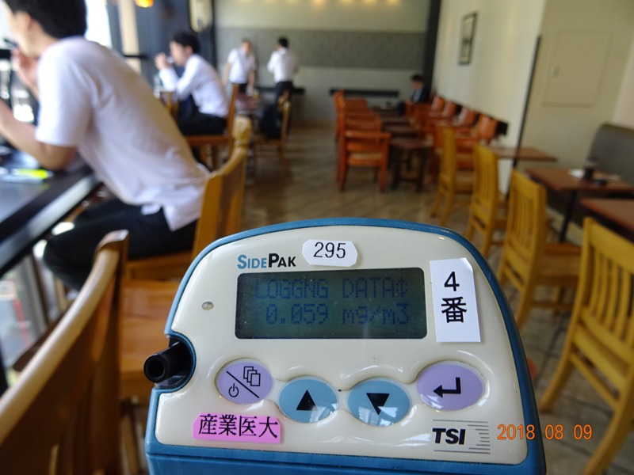
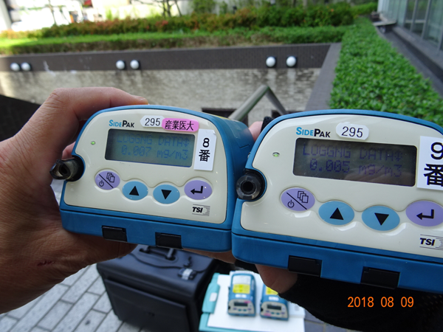
フロア分煙の喫茶店
喫煙フロア（上階）から禁煙フロア（下階）へのタバコ煙の拡散の確認
１）測定方法
①当該店舗の近くの路上で粉じん計（TSI社製、Sidepak AM510）を起動、
屋外の微小粒子状物質（PM2.5）濃度を確認するため５分間の測定を行う。
2018年8月9日、福岡市の屋外のPM2.5は5〜9μg/m³であった。
②禁煙フロア（下階）に粉じん計を置き、喫煙フロア（上階）へ
③可能な場合は、禁煙フロアの
階段スペースにも粉じん計を設置
③60分間の店内の測定後、
屋外を再度5分間測定し、終了

Slide 2
フロア分煙の喫茶店
喫煙フロア（上階）から禁煙フロア（下階）へのタバコ煙の拡散
１）全国展開のコーヒーチェーン（博多店）
入店時
３階の窓が
１つ開放状態
11:50 窓閉鎖
結果：
11時35分、入店。禁煙フロア（２階）の２箇所（階段近傍、フロアの奥）に粉じん計２台セット後、
禁煙フロア（３階）へ移動。
喫煙フロア（３階）の窓の１つが開放されていたため、禁煙フロア（２階）にタバコ煙が流入。
11時50分、３階の窓を閉鎖後、屋外からの風の吹き込みによるタバコ煙の移動はなくなったが、
禁煙フロアの階段近傍の濃度がフロア奥の測定結果よりも高いことから、
退出する客、および、１階で注文した料理を運んでくる従業員の動きにより、
禁煙フロア（２階）にタバコ煙が拡散していることが認められた。

Slide 3
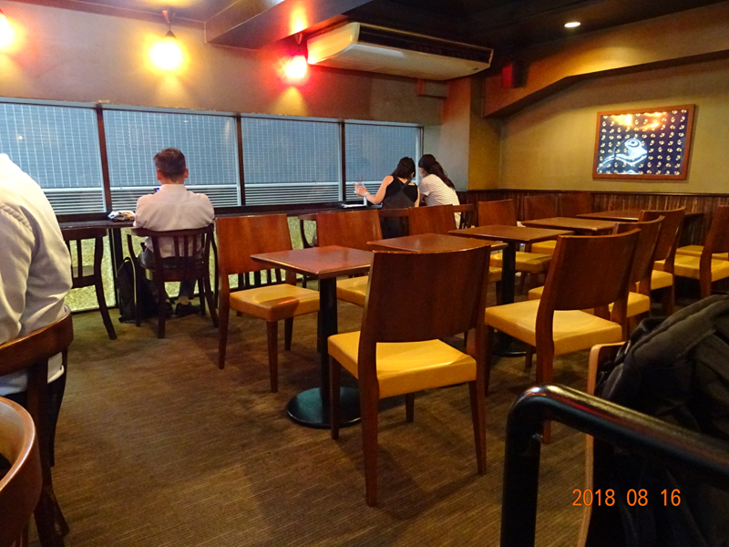
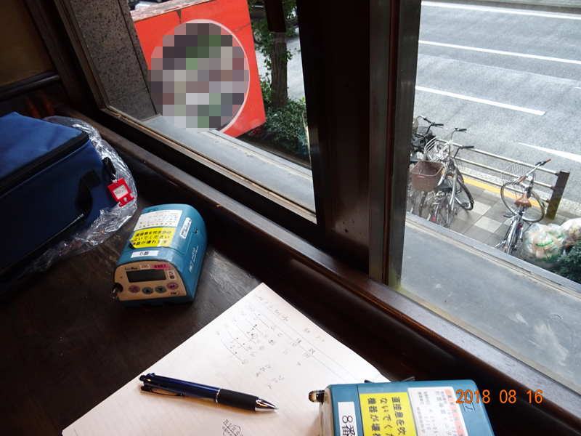
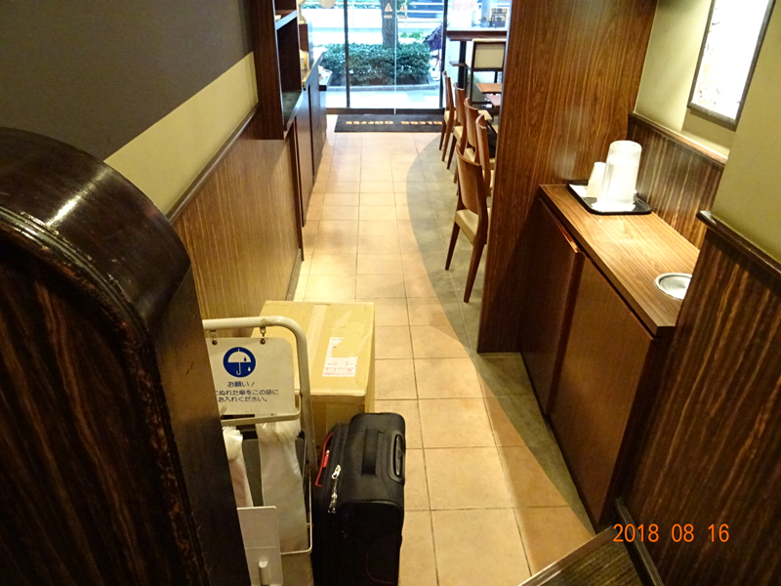
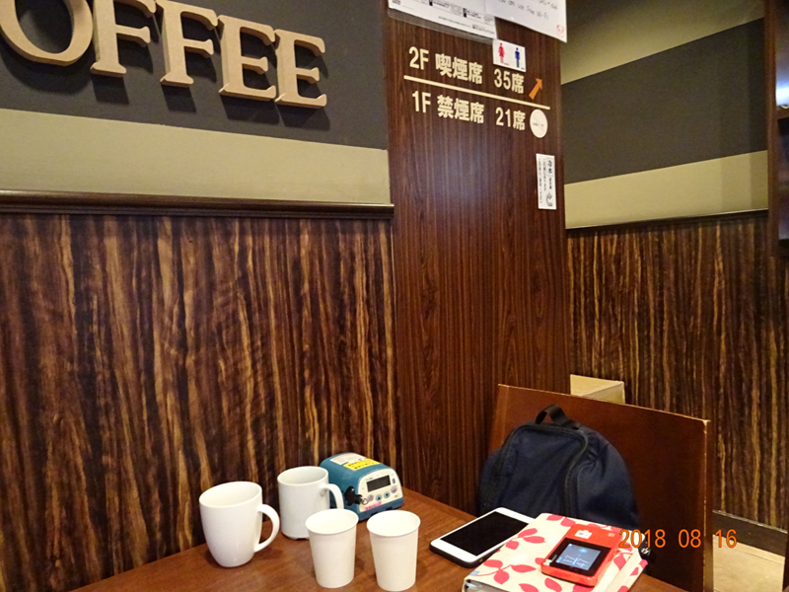
フロア分煙の喫茶店
喫煙フロア（上階）から禁煙フロア（下階）へのタバコ煙の拡散
２）東京都内コーヒー店①
喫煙フロア（２階）
階段の
粉じん計
禁煙フロア
（１階）

Slide 4
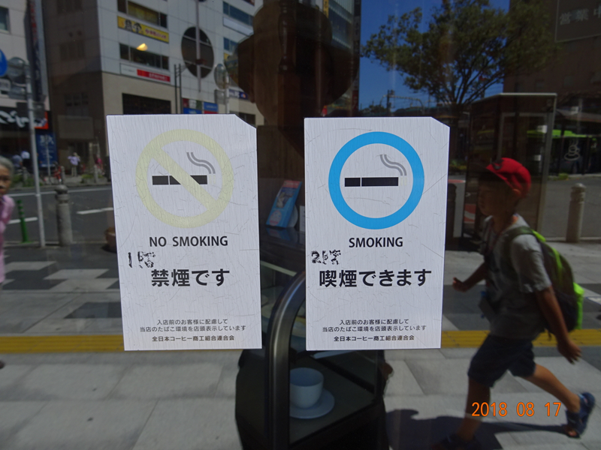
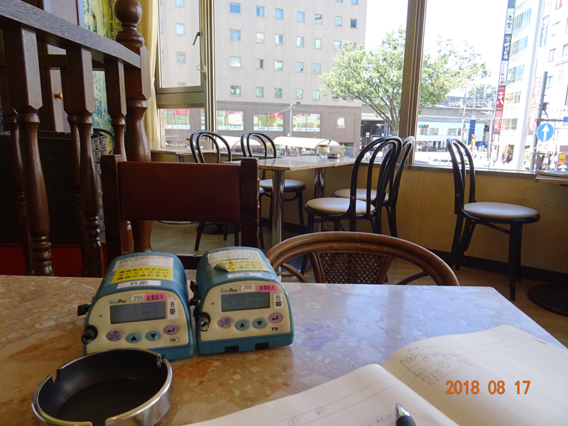
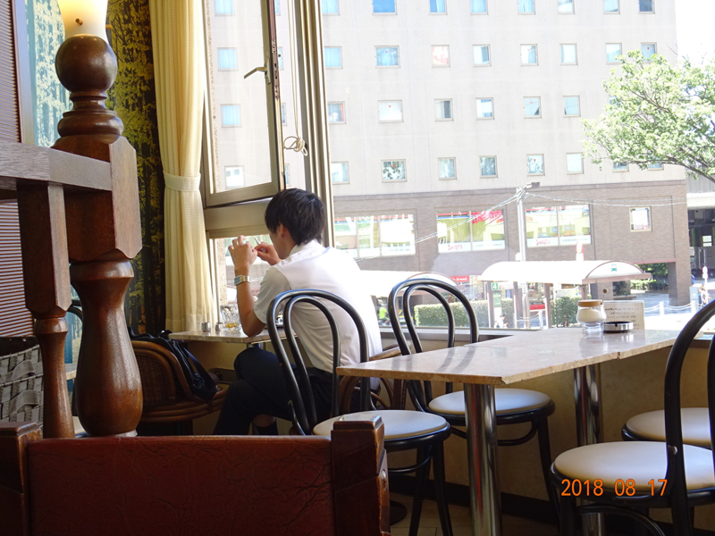
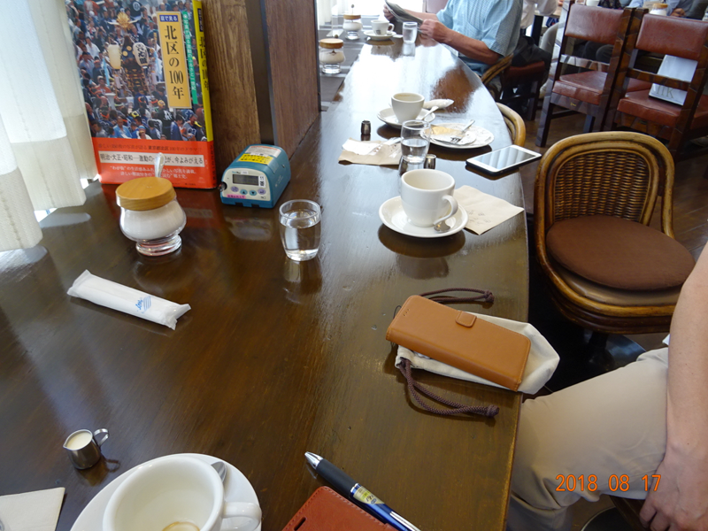
フロア分煙の喫茶店
喫煙フロア（上階）から禁煙フロア（下階）へのタバコ煙の拡散
３）東京都内コーヒー店②
入店時
窓10cm
開放
11:33 窓閉鎖
所見：
①フロア分煙の喫茶店では、窓の開放状態に関わりなく、いずれの店舗も喫煙フロア（上階）
から禁煙フロア（下階）にタバコ煙から発生するPM2.5が流入していた。
②タバコ由来のPM2.5には多くの発がん性物質が含まれていることから、汚染の程度にかか
わりなく、室内での使用は容認されるべきではない。
③紙巻きタバコから発生するガス状物質は空気の流れに乗ってPM2.5と同様の動きをする。
加熱式タバコから発生するエアロゾルは液体から短時間で気体に変化するため粉じん計
では捉えることができないが、同様に下のフロアを汚染することが容易に類推される。
汚染されていても、紙巻きタバコよりもニオイが軽いため気付かれにくいという点も考慮せ
ねばならない。
結論：フロア分煙は、加熱式タバコを含む受動喫煙対策として「不適切」である。

